Slide 1
Työturvallisuus rakennusalalla
Työturvallisuuden opetusmateriaali
12. Nostot ja nostoapuvälineet

Slide 2
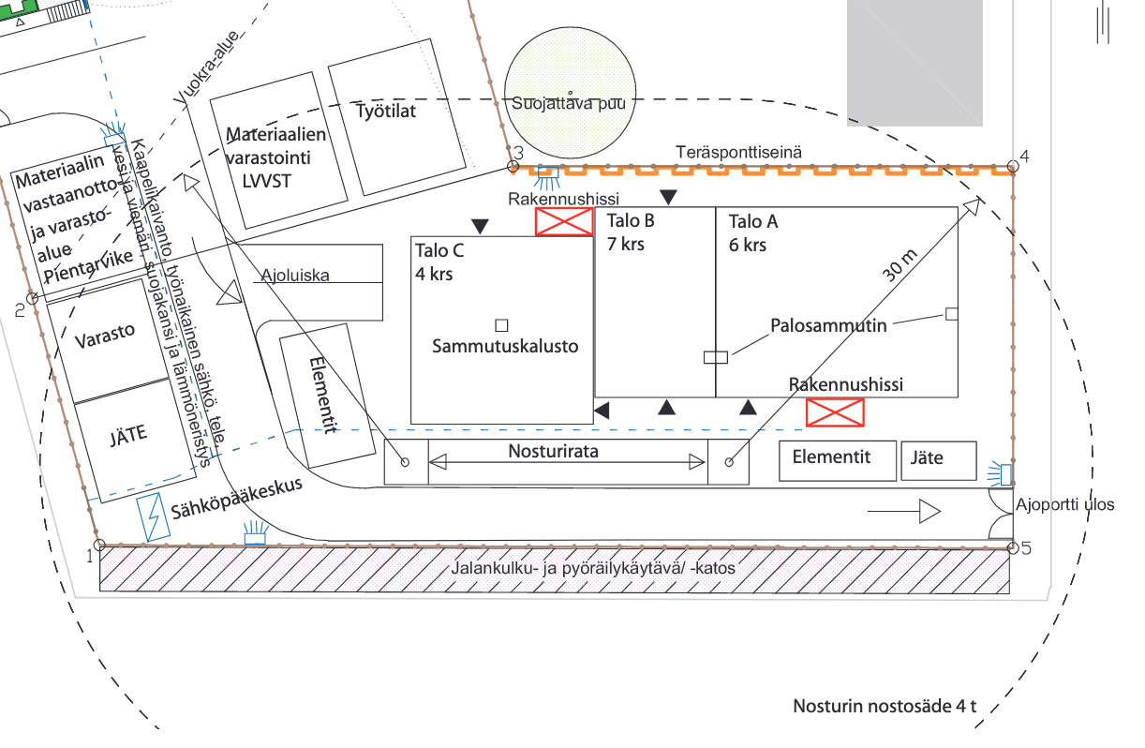
12. Nostot ja nostoapuvälineet
Nostot yleisesti
Nosturin kuljettaja ja alamies
Nostoapuvälineet
Trukit ja kurottajat
Nosturin nostosäde, 4 tonnia, merkittynä aluesuunnitelmaan (Kuva: Betonielementtien nostot, Betoniteollisuus ry 2010)
Notes:
Oppimistavoitteet:
Kaikki nostotyöt on suunniteltava ennakkoon
Nosturit ja nostoapuvälineet oltava kunnossa ja nostoreitit suojattu
Nostotyöhön osallistuvien on oltava päteviä (osaamisen varmistaminen)

Slide 3
Nostot
Kaikki nostot ovat korkean riskin töitä
Nostot on aina suunniteltava
Noston suorittajalla, taakan kiinnittäjällä on oltava tieto taakan painosta, painopisteestä ja nosturin suorituskyvystä sekä sidontatavasta
Nostolaitteet ja -apuvälineet oltava hyväksyttyjä ja tarkastettuja
Nostoreitillä ei saa olla ketään taakan vaara-alueella
Kaikki nostot suunnitellaan
Kuva: Mika Ripatti (https://www.instagram.com/p/Bu81XOgBwlI/)
Notes:
Nostoihin liittyvien työtapaturmien estäminen rakennustyössä:
Nostotyöt suunniteltu (ml. soveltuvat välineet): kaikki vähintään yleisellä tasolla, vaikeista nostoista erillinen nostotyösuunnitelma
Toiminta suunnitelmien ja ohjeiden mukaisesti
Nostotyön koulutus
Kommunikaation varmistaminen
Nostoalueen esteettömyyden (jatkuva) varmistaminen vaaralliset rakennelmat, esim. avojohdot
Tarkastukset

Slide 4
Nostotöiden vaaroja
Taakka putoaa tai irtoaa
Taakka heilahtaa tai liukuu
Taakan tai nostoapuvälineen takertuminen
Taakasta varisee
Taakka kaatuu
Taakan törmäyksestä johonkin johtuva vaara
Sormet jäävät taakkaa kiinnitettäessä väliin
Nosturi kaatuu
Muita?
Taakan alapuolella ei saa olla!
Kuva: Mika Ripatti (https://www.instagram.com/p/BwJsH9LB2uB/ )
Notes:
Työtapaturmien syitä nostotyössä rakennustyössä
Väärä nostoapuväline tai sidonta esim. alimitoitettu nostoapuväline, nostoapuväline ei sovi taakan kiinnityspisteisiin, taakka varisee huonon sidonnan takia
Taakan kiinnittäminen ja irrottaminen:
sormet välissä (nostokoukun, taakan, jne.)
putoaminen kiinnitettäessä/irrotettaessa taakkaa
taakka kaatuu esim. nosturi irrotettu ennen taakan tuentaa
Taakan siirto
taakka heijaa, liukuu esim. päin työntekijää -> työntekijän putoaminen tai puristuminen taakan ja rakenteen väliin
nosturi, nostoapuväline, taakan kiinnityskohta tai taakka menee rikki esim. nostoapuvälineen nostokulma liian suuri
nostoapuväline/taakkaa tarttuu kiinni. esim. koukku singahtaa päähän
taakka osuu, nosturi osuu rakenteeseen, esim. sääolosuhteet
puutteet kommunikaatiossa, esim. nosturin väärä liike, reitti
nosturin virheliike esim. vikaantumisen tai käyttäjän virheen takia
nosturin kaatuminen esim. ylikuormitus suhteessa siirtoetäisyyteen, alustan pettäminen

Slide 5
Kuolemaan johtanut työtapaturma rakennustyömaalla 2020
Sattumispäivä 3.3.2020
Koulurakennuksen korjaustyömaalla ajoneuvonosturilla nostettu peltinippu osui nostettaessa sääsuojaan. Osuman seurauksena peltinippu kallistui ja pellit putosivat telineelle. Telineen työtaso sortui osittain ja kaksi työtasolla ollutta työntekijää putosi 10 metrin korkeudelta maahan. Toinen työntekijöistä kuoli maahan iskeytymisestä saamiinsa vammoihin myöhemmin sairaalassa ja toinen loukkaantui.
Lähde TVK: https://www.tvk.fi/tyoturvallisuus/tyopaikkakuolemat/kuolemaan-johtaneet-tyotapaturmat-2020/

Slide 6
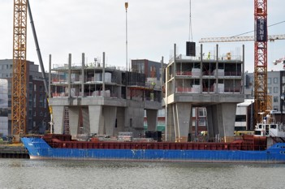
Nostot: suunnittelu
Päätoteuttaja vastaa nostotöiden suunnittelusta työmaalla
Ennen nostotöiden aloittamista rakennustyömaan vastaavan työnjohtajan tulee huolehtia, että:
nostotyöstä on tehty riskikartoitus
nostotyöt on suunniteltu
tavanomaisesta poikkeaville nostoille on laadittu erillinen kirjallinen nostotyösuunnitelma
ajoneuvonostureiden lisäksi myös muut nosturit ja työkoneet, kuten esimerkiksi kuormausnosturit sekä betonin pumppausautot, on otettu huomioon nostotöiden suunnittelussa
eri nosturien nostosektorit eivät mene päällekkäin, törmääminen ehkäisty
tiedonkulku on varmistettu (radiopuhelimet, käsimerkit)
Kuva: Rakennusteollisuus RT
Notes:
Lähde: OHJE TURVALLISELLE NOSTOTYÖLLE RAKENNUSTYÖMAALLA 2017, INFRA ry Talonrakennusteollisuus ry Rakennusteollisuus RT ry

Slide 7
Nostotöiden suunnittelu, nostopaikan kantavuus
Nostopaikan kantavuusvaatimukset määritetään nosturin, taakkojen, nostosuunnat ja -etäisyydet huomioiden
Maa on pettänyt betonipumppuauton tassun alta -> kantavuus on tunnettava kaikissa operaatioissa Kuva: Betoniteollisuus ry, Safety Alert 14
Notes:
Betonipumpun kaatuminen: https://www.rakennusteollisuus.fi/globalassets/tyoturvallisuus/turvallisuusryhma/2019/lokakuu/liite-4.pdf

Slide 8
Nosturikuljettaja
Nosturinkuljettajan on tunnettava käyttämänsä nosturin suoritusarvot ja osattava käyttää tätä
Nosturinkuljettaja on pääosassa, kun ajoneuvonosturille tehdään pystytystarkastus työmaalla
Nosturinkuljettajan on tehtävä tarvittavat toimintakokeilut nosturille työvuoron alussa
Kuormamomentiltaan enintään 25 tonnimetrin torninosturin kuljettajalla on oltava työnantajan kirjallinen lupa (Vna 403/2008 14a§)
Lisäksi kuljettajalla on oltava asianmukainen ammattitutkinto tai suoritettuna sen soveltuva osa seuraavien nosturien ohjaamiseen (Vna 403/2008 14§):
ajoneuvonosturi, jonka nostokyky on yli 5 tonnia;
torninosturi, jonka kuormamomentti on yli 25 tonnimetriä;
kuormausnosturi, jonka kuormamomentti on yli 25 tonnimetriä ja joka on tarkoitettu pääasiassa muuhun käyttöön kuin ajoneuvon kuormaamiseen ja purkamiseen

Slide 9
Alamies
Taakan kiinnittäjällä on oltava tieto muun muassa:
taakan painosta ja painopisteestä
nosto-ohjeen ja olosuhteiden mukaisesta nostoapuvälineestä, sen suorituskyvystä ja taakan kiinnitystavasta
kommunikaatiomenetelmästä nosturin ja vastaanottavan pään kanssa
Taakan saa kiinnittää asennusnosturiin ainoastaan henkilö, jolla on työnantajan kirjallinen lupa taakan kiinnittämiseen
Ennen luvan myöntämistä työnantaja on opastanut alamiehen ja varmistanut tämän osaamisen
Taakan kiinnittävän henkilön on oltava opastettu työhön ja osaamisen tulee olla varmistettu riippumatta nosturista, koska nostoihin liittyy aina vakavia vaaroja
Notes:
Alamiesohje: https://betoni.com/wp-content/uploads/2020/08/Alamiesohje_20200804.pdf
Asennusnosturin määritelmä: mikä tahansa nosturi työmaalla, jolla tehdään asennustyötä

Slide 10
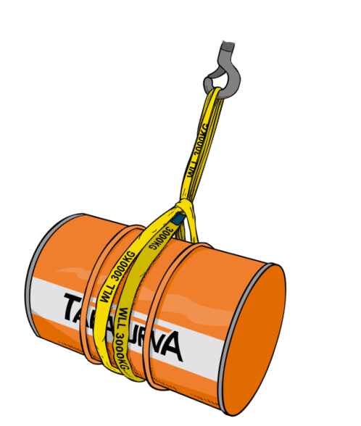
Taakan kiinnittäminen
Turvaton sidontatapa!
Koukkujen on sovittava taakassa oleviin nostoihin tarkoitettuihin korvakkeisiin ja tavaran on pysyttävä kyydissä
Notes:
Nostoapuvälineet valitaan kuhunkin taakkaan sopiviksi. Käytetään tarvittaessa sovitusosia kuten sakkeleita tms. Nostotöihin tarkoitettuja, hyväksyttyjä sekä tarkastettuja osia
RT:n ja Rakennusliiton Taakan sitominen ohjejuliste: https://www.rakennusteollisuus.fi/globalassets/tyoturvallisuus/2020_turvallisuusviikko/sparksoff/taakan-sitominen_juliste2.pdf
Turvaton sidontatapa kuva: tynnyri voi liukua irti kiristävästä nostosta huolimatta (liukas pinta ja tekstiilipäällysteraksi): käytettävä tynnyrinostoihin suunniteltua nostoapuvälinettä.

Slide 11
Taakan sidontatapa vaikuttaa sallittuun kuormaan
Kuva: Fibroc Oy

Slide 12
Voidaanko kaksihaarainen 20 tn nostoraksi ylikuormittaa nostettaessa 10 tn taakkaa?
Varjostetulla alueella kaltevuuskulma on yli 60° eikä sitä saa käyttää nostoissa
Kuva: Työsuojeluoppaita ja -ohjeita 12. Nostoapuvälineet. Turvallisuus. Työsuojeluhallinto
Notes:
Voidaan: varjostettu alue
Vaikka työmaalla ei olisi raskaita taakkoja ylikuormitus on mahdollista!

Slide 13
Kumpi haara kuormittuu enemmän epäsymmetrisen kappaleen nostamisessa?
2
Kuva: Työsuojeluoppaita ja -ohjeita 12. Nostoapuvälineet. Turvallisuus. Työsuojeluhallinto
Notes:
Vastaus: Pitempi punainen nuoli osoittaa kuormituksen olevan isompi lyhyellä haaralla. Taakan paino voi olla lähes kokonaan yhden raksihaaran varassa.
Siis vaikka työpaikalla ei olisi raskaita taakkoja, on ylikuormitus mahdollinen.
Painopiste nostossa
Kappaleen painopiste

Slide 14
Nostaminen
Kuvat: Rakennusteollisuus RT
Kiinnitä koukut oikein:
koukku sopii korvakkeeseen, päärengas nosturin koukkuun
paino kohdistuu koukun pohjalle
ei sivuttaisvääntöä
koukun suu ulospäin
Varo, etteivät sormet jää puristuksiin, kun kiinnität koukun
Taakka voi noston lähtiessä liukua
Nosta suoraan ylöspäin tai voi heilahtaa
Pakosuunta vapaa
Älä yritä pysäyttää taakan liikettä, heiluvaa taakkaa käsin -> PYSÄYTÄ NOSTO
Älä mene taakan alle tai vaara-alueelle
Testinosto taakan tasapainon tarkastamiseksi
Notes:
Jos ei sovi korvakkeeseen käytä sakkelia tai muuta sidonta-/kiinnitysmenetelmää
Kuvitettuja nosto-ohjeita englanniksi esim.: https://www.gunneboindustries.com/Global/Lifting/User%20instruction/Lifting_guide_edition_7_2019.pdf

Slide 15
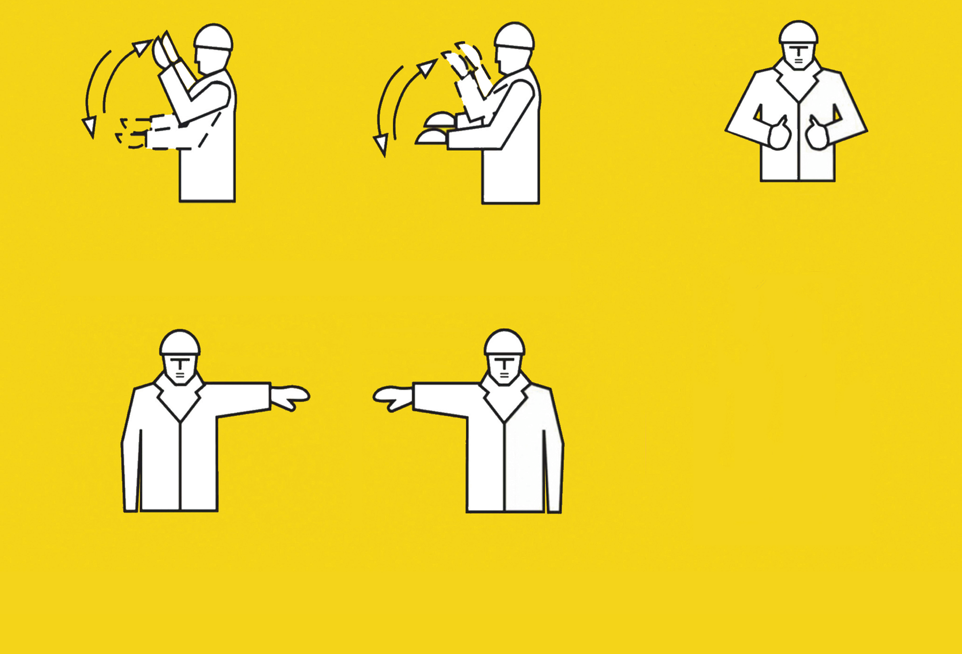
Kommunikaatio nostoissa
N
o
s
t
o
t
y
ö
n
t
u
r
v
a
l
l
i
s
u
u
s
N
o
s
t
o
t
ö
i
s
s
ä
o
n
o
n
n
e
t
t
o
m
u
u
d
e
n
v
a
a
r
a
.
V
a
a
r
a
t
o
n
a
i
n
a
a
r
v
i
o
i
t
a
v
a
,
j
a
v
a
i
k
e
i
t
a
n
o
s
t
o
j
a
v
a
r
t
e
n
o
n
l
a
a
d
i
t
t
a
v
a
e
r
i
l
l
i
n
e
n
n
o
s
t
o
t
y
ö
s
u
u
n
n
i
t
-
e
l
m
a
.
P
i
t
ä
ä
v
a
r
m
i
s
t
a
a
,
e
t
t
ä
n
o
s
t
o
o
n
t
u
r
v
a
l
l
i
n
e
n
,
t
a
a
k
k
a
a
e
i
n
o
s
t
e
t
a
i
h
m
i
s
t
e
n
y
l
i
,
n
o
s
t
o
a
l
u
e
e
l
l
e
e
i
k
u
l
j
e
t
a
e
i
k
ä
v
a
a
r
a
t
i
l
a
n
t
e
i
t
a
s
y
n
n
y
T
.
a
a
k
a
n
k
i
i
n
n
i
t
t
ä
m
i
n
e
n
a
s
e
n
n
u
s
k
ä
y
t
t
ö
ö
n
t
a
r
k
o
i
t
e
t
t
u
u
n
n
o
s
t
u
r
i
i
n
e
d
e
l
l
y
t
t
ä
ä
k
i
i
n
n
i
t
t
ä
j
ä
l
t
ä
a
m
m
a
t
t
i
t
a
i
d
o
n
l
i
s
ä
k
s
i
t
y
ö
n
a
n
t
a
j
a
k
n
i
r
j
a
l
l
i
s
e
n
l
u
v
a
n
.
A
l
a
m
i
e
h
e
n
j
a
k
u
l
j
e
t
t
a
j
a
n
v
ä
l
i
n
e
n
y
h
t
e
i
s
t
y
ö
t
o
i
m
i
i
,
k
u
n
t
o
i
m
i
n
t
a
t
a
v
a
t
o
n
y
h
d
e
s
s
ä
s
o
v
i
t
t
u
j
a
Y
.
L
E
I
S
E
T
M
E
R
K
I
T
/
A
L
L
M
?
N
N
A
S
I
G
N
A
L
E
R
/
G
E
N
E
R
A
L
S
I
G
N
A
L
S
/
?
L
D
I
S
E
D
M
?
R
G
U
A
N
D
E
D
/
О
Б
Щ
И
Е
С
И
Г
Н
А
Л
Ы
(
V
N
a
6
8
7
/
2
0
1
5
T
)
arkista onko torninosturin
Kaikki taakan kiinnittäjät opastettava
nostojen tekemiseen
nostovälineiden käyttöön ja tarkastamiseen
Kommunikaatioon nostotöiden aikana:
käsimerkit
radiopuhelimen käyttö
kuulokyky, melu
käytön osaaminen
yksiselitteiset kutsut ja käskyt
-
kuljettajan ja ajoneuvo-
nos
turinkuljettajan ajolupa
kunnossa!
VNa 403/2008 14§
Onko päivittäinen ja viikko-
tarkastus tehty torninosturiin
S
E
I
S
/
S
T
O
P
/
S
T
O
P
/
L
O
P
P
U
/
A
V
S
L
U
T
N
I
N
G
/
E
N
D
A
/
L
O
I
T
A
/
S
T
A
R
T
A
/
S
T
A
R
T
ja ajoneuvonosturiin?
/
S
E
I
S
,
S
t
o
p
/
С
Т
О
П
L
?
P
E
T
A
M
I
N
E
/
З
А
К
О
Н
Ч
И
Т
A
Ь
L
U
S
T
A
/
Н
А
Ч
И
Н
А
Т
VNa 205/2009 16§
Ь
ja 17§
P
Y
S
T
Y
S
U
O
R
A
T
L
I
I
K
K
E
E
T
/
L
O
D
R
?
T
A
R
?
R
E
L
S
E
R
/
V
E
R
T
I
C
A
L
M
O
V
E
M
E
N
T
S
/
V
E
R
T
I
K
A
A
L
S
E
D
L
I
I
G
U
T
U
S
E
D
/
В
Е
Р
Т
И
К
А
Л
Ь
Н
Ы
Е
Д
В
И
Ж
Е
Н
И
Nostotyön ohjauksessa on
Я
käytettävä radiopuhelimia,
joiden kanavat on varattu
vain nostotyön ohjaukseen
ja suljettu muulta radio-
liikenteeltä!
VNa 205/2009 39§
P
Y
S
T
Y
S
U
O
R
A
E
T
?
I
S
Y
Y
S
T
/
orninosturi on varustettava
L
O
D
R
?
T
T
A
V
S
T
?
N
D
/
V
E
R
T
I
C
A
L
D
I
S
T
A
N
C
E
nosturikameralaitteistolla, kun
K
/
?
R
G
S
U
U
N
A
S
K
A
U
G
U
S
/
N
O
S
T
A
/
L
Y
F
T
/
L
I
F
T
/
L
A
S
K
E
/
S
?
N
K
N
E
R
/
L
O
W
E
R
ohjaamosta nostokohteeseen
В
/
Е
Р
Т
И
К
А
Л
Ь
Н
О
Е
Р
А
С
С
Т
О
Я
Н
И
Е
T
?
S
T
A
/
П
О
Д
Н
И
М
А
Т
Ь
(
В
И
Р
А
)
L
A
S
E
A
L
L
A
/
О
П
У
С
К
А
Т
Ь
(
М
А
Й
Н
А
ei ole näköyhteyttä!
)
VNa 205/2009 39§
V
A
A
K
A
S
U
O
R
A
T
L
I
I
K
K
E
E
T
/
V
?
G
R
?
T
A
R
?
R
E
L
S
E
R
/
H
O
R
I
Z
O
N
T
A
L
M
O
V
E
M
E
N
T
S
/
H
O
R
I
S
O
N
T
A
A
L
S
E
D
L
I
I
G
U
T
U
S
E
D
/
Г
О
Р
И
З
О
Н
Т
А
Л
Ь
Н
Ы
Е
Д
В
И
Ж
Е
Н
И
Я
Ohjaus
radiopuhelimella
•
Paina tangenttia, varmista
yhteys esim. kutsumalla
kuljettajaa nimellä.
V
A
A
K
A
S
U
O
R
A
E
T
?
I
S
Y
Y
S
•
Pidä tangentti pohjassa
L
/
I
I
K
U
E
T
E
E
N
/
L
I
I
K
U
T
A
A
K
S
E
/
V
?
G
R
?
T
T
A
V
S
T
?
N
D
/
H
O
R
I
Z
O
N
T
A
L
D
I
S
T
A
N
C
niin kauan, että jokainen
R
E
?
R
D
I
G
F
R
A
M
?
T
/
M
O
V
E
F
O
R
W
A
R
D
S
/
R
?
R
D
I
G
B
A
K
?
T
/
M
O
V
E
B
A
C
K
W
A
R
D
S
/
/
H
O
R
I
S
O
N
T
A
A
L
N
E
K
A
U
G
U
S
sana kuuluu kokonaan.
L
/
I
I
G
U
E
T
T
E
P
O
O
L
E
/
Д
В
И
Ж
Е
Н
И
Е
В
П
Е
Р
Е
Д
L
I
I
G
U
T
A
H
A
P
O
O
L
E
/
Д
В
И
Ж
Е
Н
И
Е
Н
А
З
А
Д
Г
О
Р
И
З
О
Н
Т
А
Л
Ь
Н
О
Е
Р
А
С
С
Т
О
Я
Н
И
•
V
Е
armista oikea ja vasen
tai käytä muita suuntaa
osoittavia määreitä
(t
a
r
k
k
a
k
o
h
d
e
,
m
i
h
i
n
t
a
a
k
a
on tarkoitus päätyä).
n
•
M
u
i
s
t
a
k
o
h
t
e
l
i
a
a
t
k
ä
y
t
ö
s
t
a
v
a
t
Kohteliasta on myös p
!
i
t
ä
k
ä
u
l
j
e
t
t
a
j
a
a
j
a
n
t
a
s
a
l
l
a
V
A
S
E
M
M
A
L
L
E
m
e
r
k
i
n
a
n
t
a
j
a
s
t
a
päivän aikatauluista.
/
O
I
K
E
A
L
L
E
m
e
r
k
i
n
a
n
t
a
j
a
s
t
a
T
/
I
L
L
V
?
N
S
T
E
R
o
m
s
i
g
n
a
l
g
i
v
a
r
e
n
/
T
I
L
L
H
?
G
E
R
o
m
s
i
g
n
a
l
g
i
v
a
r
e
n
/
V
A
A
R
A
•
Muista antaa merkit selkeästi
T
/
O
T
H
E
L
E
F
T
f
r
o
m
t
h
e
s
i
g
n
a
l
m
a
n
/
T
O
T
H
E
R
I
G
H
T
f
r
o
m
t
h
e
s
i
g
n
a
l
m
a
n
/
F
A
R
A
/
D
A
N
G
E
R
/
O
H
T
ja rauhallisesti!
M
/
?
r
g
i
a
n
d
j
a
s
t
V
A
S
A
K
U
L
E
/
M
?
r
g
i
a
n
d
j
a
s
t
P
A
R
E
M
A
L
E
/
О
П
А
С
Н
О
С
Т
Н
Ь
А
Л
Е
В
О
о
т
к
о
м
а
н
д
у
ю
щ
е
г
о
Н
А
П
Р
А
В
О
о
т
к
о
м
а
н
д
у
ю
щ
е
г
о
w
w
w
.
r
a
k
e
n
n
u
s
l
i
i
t
t
o
.
f
w
w
w
.
r
a
k
e
n
n
u
s
t
e
o
l
l
i
s
u
u
s
.
w
w
f
w
.
p
r
o
l
i
i
t
t
o
.
f
Notes:
Käsimerkit: https://www.rakennusteollisuus.fi/globalassets/tyoturvallisuus/2020_turvallisuusviikko/sparksoff/nostotyo-juliste2.pdf
Myös radiopuhelinten käyttö on opastettava ja osattava

Slide 16
Yksiselitteiset kutsut ja käskyt
Toista käskyt: SEIS, SEIS ei esim. ÄLÄ NOSTA
RAXA-sarjakuva (Pekka Rahkonen): https://issuu.com/rakennusteollisuusrtry/docs/raxa_sarjakuvavihko_issuu
Notes:
Esim. ÄLÄ NOSTA, voi kuulla vain NOSTA sanan

Slide 17
Nostovälineiden silmämääräinen tarkastaminen
Tekstiiliraksit
Ketjuraksit
Nostoastiat
Notes:
Kaikki nostossa käytetyt välineet tulee kuntotarkastaa, jokaisen noston yhteydessä

Slide 18
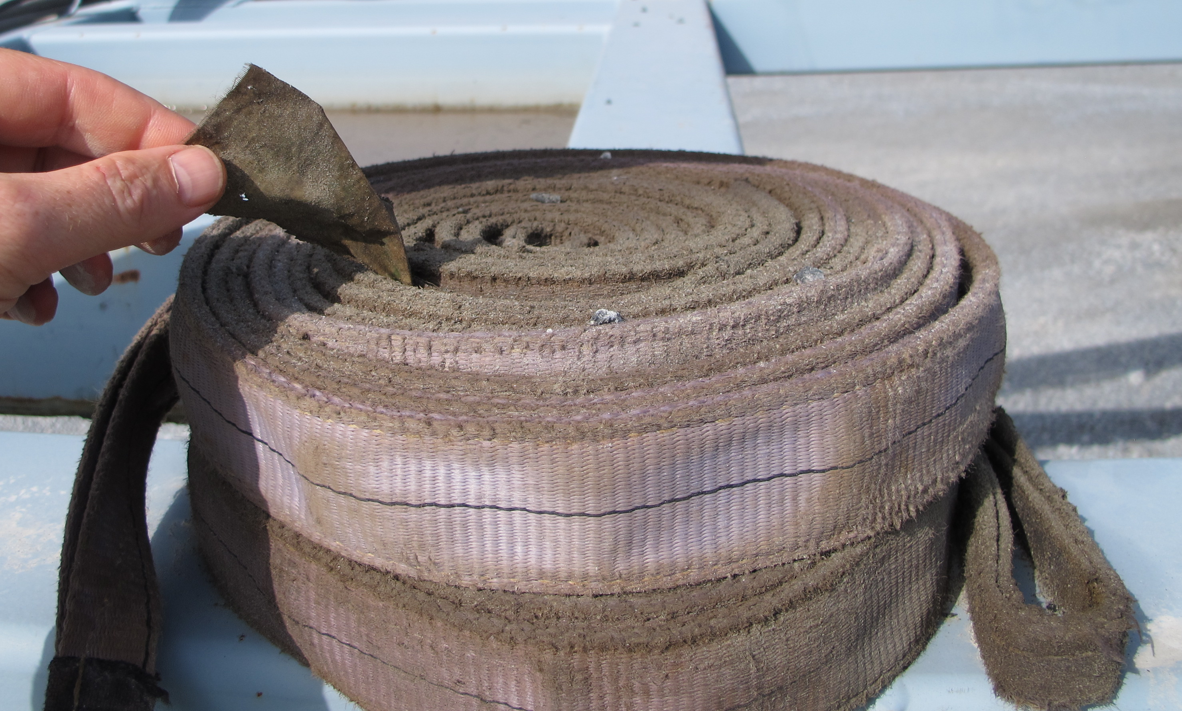
Käyttäjän osattava tarkastaa käyttämänsä nostoapuvälineiden kunto – opastus tärkeää
Notes:
Päällysteraksien ja nostovöiden tarkastusohjeet: https://www.rakennusteollisuus.fi/globalassets/tyoturvallisuus/tarkasta_nostovyot.pdf
Ohje päällysteraksien ja nostovöiden tarkastamiseksi (Würth Oy).
Merkinnät oltava luettavissa, hylättävä jos ei
Likaantuneet (koska ei pysty tarkastamaan), hylätään (voi pestä, jos käyttöohje niin sallii)
Rikkinäiset hylätään

Slide 19
Ketjuraksit
Kuva: Betonielementtien nostot, Betoniteollisuus ry
Notes:
Merkinnät oltava mm. maksimikuorma
Koukkujen lukot ehjät
Ei venymiä, muodonmuutoksia tai murtumia ketjussa, päärenkaassa, koukuissa tai liitososissa
Ketjurakseja on myös useammalla haaralla esim. nelihaaraiset

Slide 20
Tarkastaminen: esimerkkejä
Tarkastettava nostoastia (kottikärryssä olevat korvakkeet) ja ketjuraksi: molemmissa oltava myös maksimikuormamerkinnät
Tarkastettava maksimikuormamerkintä, nostoaisan kunto ja kiinnitys
Notes:
Korvakkeista tarkastetaan mm. taipumat, vääntymät, hitsaussaumat, …
Myös itse astian on oltava ehjä
Jos nostoastiassa on neljä nostokorvaketta, jokaista käytetään kun kiinnitetään nostoapuväline. Esim. kuvan kottikärryssä on 4 korvaketta ja sitä varten on valittu 4-haarainen raksi

Slide 21
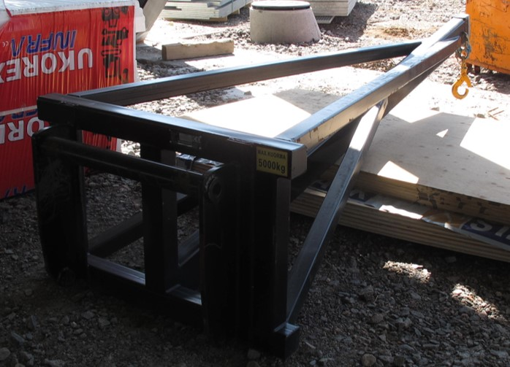
Trukit ja kurottajat: työmaalla huomioitavaa
Tiepohjan kantavuus
Liikennemuotojen erottaminen
Nostettavan/siirrettävän taakan
pysyminen piikeillä varmistettu
hajoaminen/kaatuminen estetty
Alapuolinen suojaus
Trukki, kurottaja ja pyöräkone, jossa trukkipiikit:
kuljettajalla oltava työnantajan kirjallinen käyttölupa
Valittava taakkaan sopiva nostoapuväline
Notes:
Taakkaan nsototyöhön sopiva nostoapuväline, kuvassa esim. nostopuomi, joka kiinnitetään pyöräkuorrmaajaan

Slide 22
Nostotyösuunnitelman teko ja sisältö
Selvitetään eri nostettavien kappaleiden paino, muoto (pituus, leveys, korkeus), pakkaustyypit, painopiste, nostoasento
valmistajan nosto-ohjeita on noudatettava
Selvitetään siirtoetäisyydet, nostokorkeudet, siirtosuunnat ja esteet reiteillä (ulottumavaatimukset)
huomioiden mm. työmaa-alueen ulkopuolinen liikenne ja sisäinen liikenne sekä muut nosto-/siirtolaitteet esim. betonipuppuauton puomit
samalla suunnitellaan miten pääsy nosto- ja siirtoreiteille estetään (aitaaminen, vartiointi, kommunikaatiovälineet...)
Em. perusteella valitaan suoritusarvoiltaan soveltuvat nosturityypit/kurottajat/hissit yms. ja lasketaan maksimi maapohjaan kohdistuvat kuormat (nosturimallin tiedoista)
Geosuunnittelijan maapohjatietojen perusteella lasketaan, että maapohja kestää kuormituksen ja määritetään tarvittavat lisätuentatoimet tai esim. ajoneuvonosturin tassulevyjen koko
Aluesuunnitelmaan ja maastoon merkitään eri nosturityyppien paikat ja ajoreitti (huomioidaan myös mm. betonipumppuautot ja henkilönostimet)
Määritetään ja valitaan eri nostettavien kappaleiden (kuormalavat, irtotavarat, rautaniput, koneet, kontit, jäteastiat, jne. ) nostomenetelmät/nostoapuvälineet (nostoastiat, raksit, lenkit, puomit, tarraimet, jne.) huomioiden valmistajan nosto-ohjeet mm. irtotavaroiden sidonta (häkit tms.), paino, muoto, painopiste, kiinnitystapa ja nostoon käytettävissä oleva tila (Huom.! painavat nostoapuvälineet esim. nostopuomi lisättävä taakan painoon ja laskettava että kapasiteetti ym. riittää)
Päätetään nostoapuvälineiden säilytyspaikoista (irti maasta, tekstiilit suojassa sateelta/jäätymiseltä…)
Notes:
Nostotyösuunnitelmassa käsiteltäviä asioita

Slide 23
Nostotyösuunnitelman teko ja sisältö
Lasketaan varastoalueiden ja muiden nostojen/siirtojen päätepisteiden kantavuus
todennetaan että maapohja/rakenne kestää sille siirrettävien kuormien painot
Sääolosuhteiden vaikutus nostoihin ja siirtoihin (tuulirajat, sateen/sulamisen vaikutus maapohjaan…)
Henkilöstön ja urakoitsijoiden osaamisvaatimukset sekä perehdytys- ja opastusjärjestelyt ja lupakäytännöt, vastuuhlö ja tekijät
Vastaanotto- ja pystytystarkastusjärjestelyt, vastuuhlö ja tekijät
Vastaanottotarkastukset tehdään myös kaikille nostoapuvälineille, nostoelimille, nostettaville kappaleille jne.
Suunnitelma pidetään jatkuvasti ajankohtaisena, vastuuhlö ja tekijä
Nostotyösuunnitelmassa huomioidaan kaikki työmaan vaiheet, siitä kun ensimmäiset tavarat tuodaan työmaalle perustamisvaiheessa siihen kun nostetaan viimeisenä toimenpiteenä puuntaimet istutuskuoppaan ja huomioiden samanaikaiset muut toiminnot.

